Slide 1
Zasady funkcjonowania rynku
Dr hab. inż. Grzegorz Chodak, prof. PWr

Slide 2
Plan wykładu
Mechanizm rynkowy
Popyt
Podaż
Cena równowagi
Ingerencja w rynek – cena minimalna i maksymalna

Slide 3
rynek
Rynek to system współzależnych transakcji kupna i sprzedaży dobra.
Rynek koordynuje działalność podmiotów gospodarczych za pomocą mechanizmu rynkowego.
Mechanizm rynkowy za pośrednictwem systemu cen dostarcza podmiotom gospodarczym informacje o stopniu rzadkości dóbr.
Niewidzialna ręka [rynku] sprawia, że jednostki, dążąc do własnych korzyści, działają również dla dobra publicznego, nie zdając sobie nawet z tego sprawy.

Slide 4
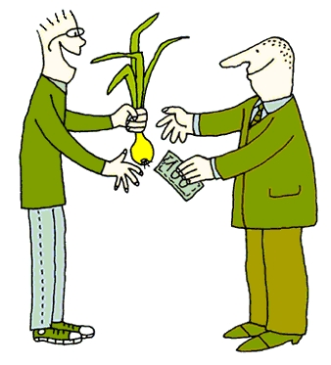
Transakcje na rynku
Jeżeli wymiana pomiędzy dwoma podmiotami jest całkowicie swobodna i odbywa się bez przymusu,
to nigdy do niej nie dojdzie, jeśli obie strony na niej nie zyskają.

Slide 5
Popyt
Popyt na dobro to przypadająca na jednostkę czasu wielkość zapotrzebowania odpowiadająca różnym cenom tego dobra.
P – cena
Q – wielkość zapotrzebowania

Slide 6
Popyt indywidualny i rynkowy
Indywidualna krzywa popytu
opisuje reakcje pojedynczego nabywcy dobra na zmiany ceny,
Rynkowa krzywa popytu
opisuje zależność łącznego popytu rynkowego wszystkich nabywców dobra od poziomu ceny.
Rynkową krzywą popytu wyznaczamy dodając indywidualne krzywe popytu wszystkich nabywców.

Slide 7
Prawo popytu
przy innych czynnikach nie zmienionych (ceteris paribus) wielkość zapotrzebowania na określone dobro maleje w miarę wzrostu ceny

Slide 8
Ruch wzdłuż krzywej popytu pokazuje dostosowanie się konsumenta do zmiany ceny rynkowej dobra
Zmiana położenia samej krzywej ilustruje reakcję na zmiany czynników zewnętrznych i prowadzi do zmiany ceny równowagi oraz odpowiadającej jej wielkości popytu i podaży

Slide 9
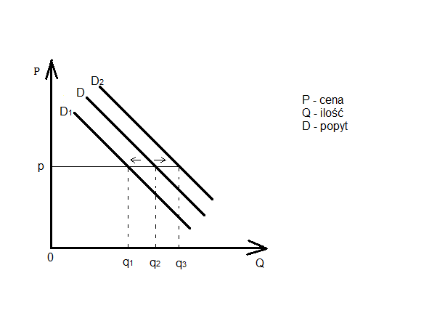
Szoki popytowe
Przesunięcie całej krzywej popytu:
zmiana cen dóbr komplementarnych
zmiany cen substytutów
zmiana dochodów konsumentów
zmiana gustów
wypadki losowe (powódź, długotrwały upał itp.)
zmiany prawne

Slide 10
Dobra komplementarne i dobra substytucyjne
Dobro komplementarne to dobro, którego posiadanie powoduje zapotrzebowanie na drugie dobro. Dwa dobra są komplementarne, jeżeli wzrost (spadek) ceny na dane dobro powoduje spadek (wzrost) popytu na drugie dobro.
przykłady:
benzyna – samochód;
drukarka – papier
Dobro substytucyjne to dobro, które posiada podobne właściwości i zaspokaja podobne potrzeby jak inne dobro. Dwa dobra są dobrami substytucyjnymi jeżeli wzrost (spadek) ceny jednego dobra wywołuje wzrost (spadek) popytu na drugie dobro.
przykłady:
benzyna – gaz;
pomarańcze – mandarynki

Slide 11
Podaż
Podaż dobra to ilość dobra w jednostce czasu oferowana na rynku przy różnych poziomach ceny
P – cena
Q – wielkość oferty rynkowej

Slide 12
Indywidualna krzywa podaży
Obrazuje wielkość podaży pojedynczego dostawcy towaru (przedsiębiorstwa)
Podaż rynkowa
pokazuje łączną wielkość podaży danego towaru na rynku przy różnych poziomach ceny. Rynkową krzywą podaży wyznacza się z sumy indywidualnych krzywych podaży poszczególnych wytwórców.

Slide 13
Prawo podaży
Prawo podaży mówi, że przy innych czynnikach stałych (ceteris paribus) wzrost ceny zachęca producentów do zwiększenia oferowanej ilości dobra, a spadek ceny powoduje zmniejszenie oferowanej ilości.

Slide 14
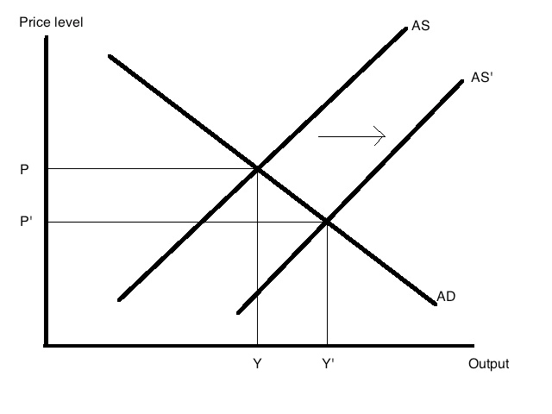
Szoki podażowe
Przesunięcie całej krzywej podaży:
zmiana technologii produkcji
zmiana cen czynników produkcji
zmiana struktury rynku
polityka państwa (podatki)

Slide 15
Cena równowagi
Cena – wartość usługi lub towaru wyrażona najczęściej przy pomocy pieniądza
Cena równowagi (P₀) rynkowej to cena, przy której zapotrzebowanie zrównuje się z ilością oferowaną na rynku
Dla kupującego cena stanowi koszt, jaki musi być poniesiony w momencie zakupu.
Dla sprzedawcy natomiast cena stanowi źródło przychodu.

Slide 16
Funkcje ceny
Informacyjna - cena informuje nabywcę, o ile zmniejszą się jego zasoby pieniężne, jeśli dokona zakupu danego dobra,
natomiast sprzedawcę informują o tym o ile wzrośnie jego przychód, gdy dokona sprzedaży
Stymulacyjna (bodźcowa)
Cena to narzędzie oddziaływania na producentów - im wyższy jest poziom cen przy stałych kosztach, tym większa jest opłacalność produkcji.
Cena zachęca do wykorzystywania najtańszych metod produkcji oraz stymuluje do wykorzystania zasobów w sposób optymalny
Jeżeli natomiast chodzi o konsumentów, to wyższa cena skłania ich do obniżenia spożycia, a niższa stymuluje jego wzrost.

Slide 17
Cena minimalna
Cena minimalna jest to najniższa cena, którą można uzgodnić w legalnej transakcji kupna i sprzedaży
oferowana ilość jest większa niż zapotrzebowanie
jest ustalana przez rząd w wyniku żądań producentów
Przykłady ceny minimalnej
cena cukru
ceny zbóż
minimalne płace

Slide 18
Wprowadzenie ceny minimalnej na poziomie P₁ powoduje powstanie nadwyżki podaży wynoszącej AB.
Nadwyżkę tę musi wykupić rząd po zagwarantowanej przez siebie minimalnej cenie. Budżet państwa poniesie w związku z tym koszty, których sumę wyraża pole Q₁Q₂BA

Slide 19
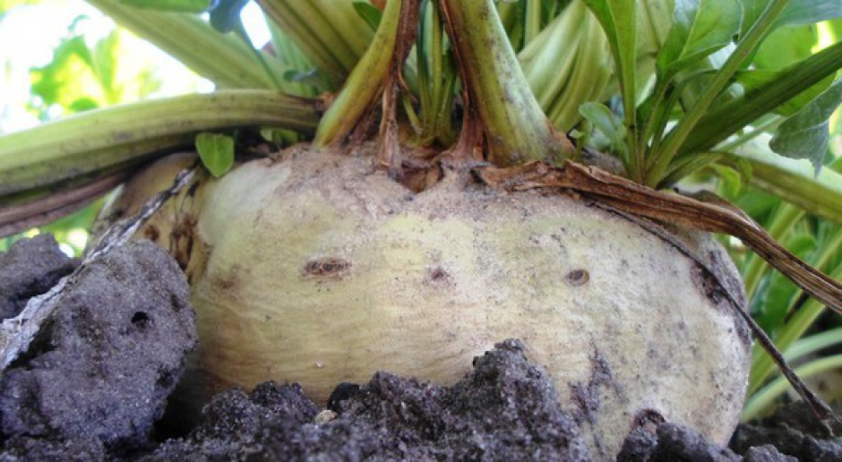
Cel wprowadzenie ceny minimalnej
Ochrona producentów (najczęściej nierentownych)

Slide 20
Skutki wprowadzenia ceny minimalnej
nadwyżka podaży nad popytem
konieczność wykupywania przez państwo nadwyżki produkcji – powstaje problem co zrobić ze skupioną nadwyżką
problem producentów, którym nie udało się sprzedać państwu nadwyżek produkcyjnych
obniżenie realnych dochodów konsumentów na wskutek:
podatków, z których finansowane są skupy nadwyżek
wyższych cen produktów na rynku
państwo może racjonować produkcję
problemy powstałe po likwidacji ceny minimalnej (istniejące zapasy powodują gwałtowny spadek cen i ponowne naciski na wprowadzenie ceny minimalnej).
spadek konkurencyjności przedsiębiorstw – „i tak sprzedam w skupie”

Slide 21
Cena maksymalna
Cena maksymalna jest to najwyższa cena, którą można uzgodnić w legalnej transakcji kupna i sprzedaży
jest ona niższa od ceny równowagi
oferowana ilość jest mniejsza od zapotrzebowania
Przykłady wprowadzenia ceny maksymalnej:
czynsze mieszkaniowe
ceny w okresie PRLu
ceny podstawowych dóbr żywnościowych w okresach kataklizmów

Slide 22
Jeżeli rząd ustali maksymalną cenę sprzedaży danego towaru na poziomie P₁, to efektem będzie nadwyżka popytu wynosząca AB.

Slide 23
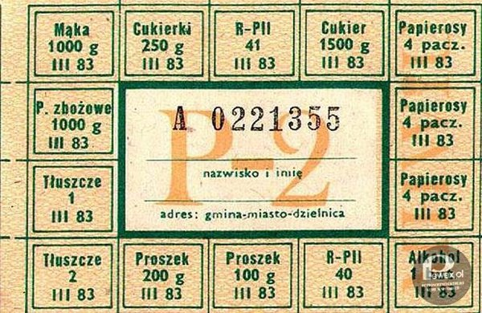
Cel wprowadzenia ceny maksymalnej
Umożliwienie dostępu do dóbr najbiedniejszym konsumentom
Zablokowanie gwałtownych wzrostów cen np. podczas powodzi

Slide 24
Skutki wprowadzenia ceny maksymalnej
nadwyżka popytu nad podażą
spadek produkcji
racjonowanie towarów (reglamentacja: bony, kartki)
subsydia dla producentów
kontrola kosztów (wertykalne rozszerzenie kontroli cen)
horyzontalne rozszerzenie zakresu kontroli cen
spadek jakości produktów i konkurencyjności firm
zahamowanie postępu i inwestycji

Slide 25
podsumowanie
Popyt i podaż to dwie główne siły rynkowe
Cena równowagi jest jedyną ceną, przy której popyt zrównuje się z podażą
Wszelkie próby sterowania cenami przez Państwo mają negatywny wpływ na funkcjonowanie rynku

Slide 26
Źródła
Czarny B. Podstawy Ekonomii
Begg D. Ekonomia t. 1
https://mfiles.pl/pl/index.php/Plik:Przesuwanie_si%C4%99_krzywej_popytu.png
http://empi2.pl/jbp/tematy/Rozdzial6/wymiana1.html
https://www.researchgate.net/publication/265906030_Unconventional_Energy_Sources_and_EU_Energy_Security_A_Legal_Economic_and_Political_Analysis/figures?lo=1
https://mfiles.pl/pl/index.php/Cena#:~:text=Funkcje%20ceny&text=Ceny%20informuj%C4%85%20nabywc%C4%99%2C%20o%20ile,jego%20przych%C3%B3d%2C%20gdy%20dokona%20sprzeda%C5%BCy.
https://www.farmer.pl/finanse/kurs-euro-i-cena-minimalna-dla-burakow-cukrowych,67570.html
https://retro.pewex.pl/479888

